Slide 1
Neptun – kezelési javaslatok, évkezdéssel kapcsolatos hallgatói feladatok
Móritz Péter
MK Neptun kari kulcsfelhasználó

Slide 2
Jelszókezelés
password.pte.hu
Első új jelszó beállítása: https://password.pte.hu/password/new
Elfelejtett jelszó cseréje vagy zárolt fiók feloldása: https://password.pte.hu/password/change
A jelszónak tartalmaznia kell legalább egy kisbetűt, nagybetűt, számot, speciális karaktert (nem lehet „#”, „!”, „&”) és legalább 12 karakter hosszúnak kell lennie! Névrészletet ne tartalmazzon!
Jelszó megváltoztatása -> PTE KÖZPONTI BEJELENTKEZÉS
A neptunos jelszókezeléshez (és az ajánlott 2faktoros azonosításhoz) további információ:
https://neptun.pte.hu/hu/neptun/segedletek/jelszokezeles-es-ketfaktoros-azonositas

Slide 3
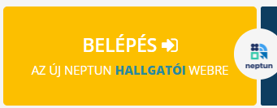
A tanulmányi rendszer elérése
Kari honlapon (https://art.pte.hu/) vagy a https://neptun.pte.hu/hu/neptun oldalon keresztül az új hallgatói webre vezető „BELÉPÉS”-t választva:
Belépés: postai úton/e-mailben kiküldött felhasználó névvel és a hozzá tartozó jelszóval (password.pte.hu)
További információ a bejelentkezéshez: https://neptun.pte.hu/hu/neptun/segedletek/elso-lepesek

Slide 4
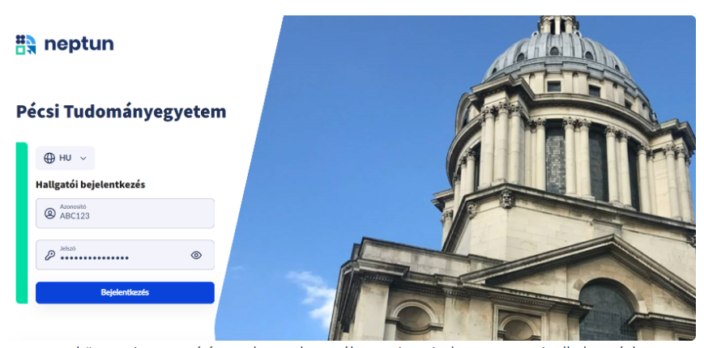
Belépő oldal (3 nyelven)

Slide 5
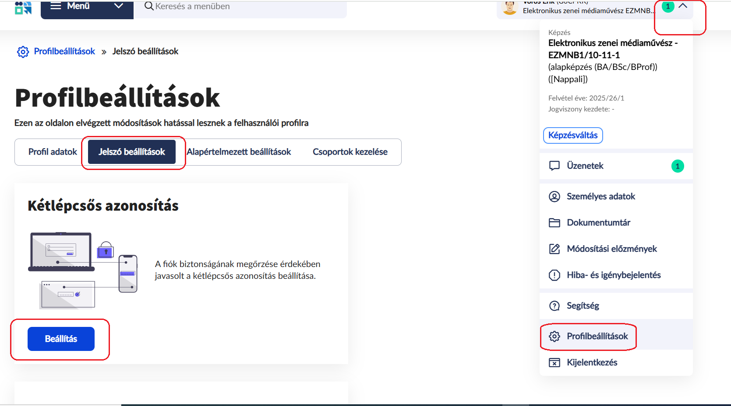
Kétlépcsős azonosítás beállítása (app. letöltését követően)

Slide 6
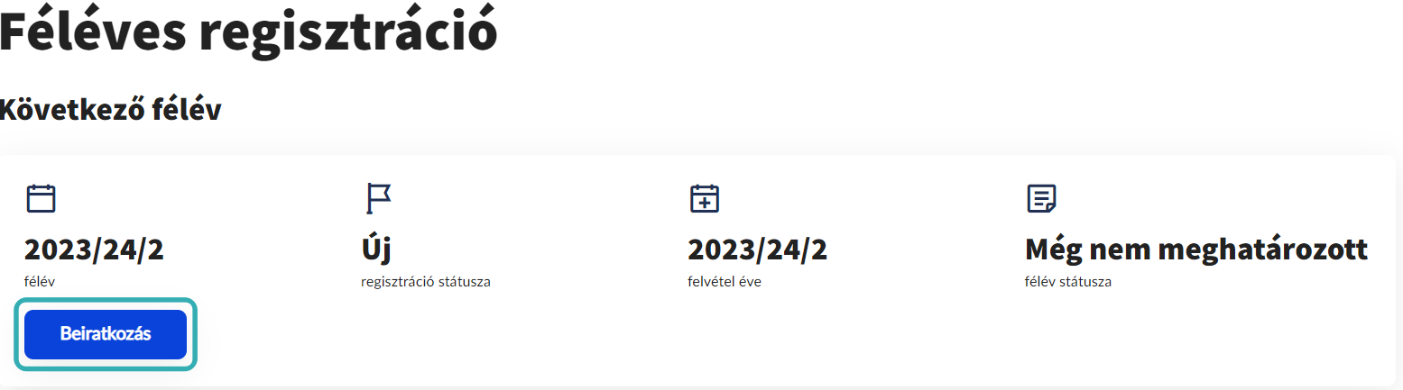
Beiratkozás
Szükséges a képzés megkezdéséhez, a képzés alatt egyszer, az egyetemi felvételt követően
Formája: beiratkozási kérelem kitöltése a Neptunon keresztül (adatok ellenőrzése, esetleg javítása, szükséges nyilatkozatok kitöltése)
A hallgatói jogviszony a kérelem jóváhagyásával jön létre!
Elérés: Ügyintézés / Féléves regisztráció menü (csak az aktuális időszak sora alatt él a Beiratkozás gomb):

Slide 7
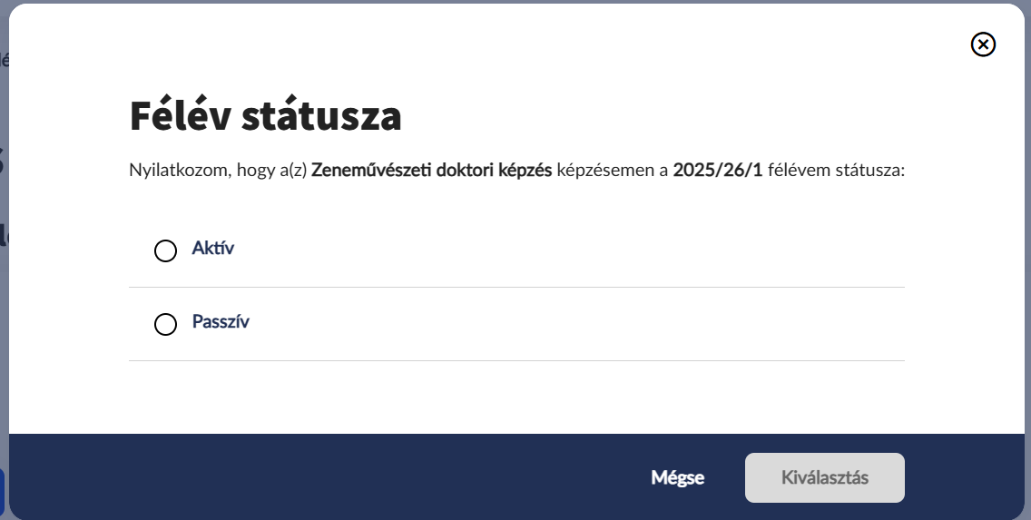
Beiratkozás
Féléves státusz kiválasztása:

Slide 8
Beiratkozás
Passzív féléves státusszal dékáni engedéllyel lehet megkezdeni a tanulmányokat (további info a TO-n).
Önköltséges hallgatók esetében az Aktív státusz feltétele az önköltségi díj 40 %-ának befizetése!
További információ (fontos segédlet):
https://oig.pte.hu/hu/neptun/segedletek/beiratkozasbejelentkezes

Slide 9
Tárgy- és kurzusfelvétel
Tárgy: elsajátítandó ismeretkör, mely teljesítésével kreditet szerezhet a hallgató. Meghatározott mennyiségű kredit szerzése szükséges a diploma megszerzéséhez.
Kurzus: meghatározza, hogy adott tárgy(ak) vonatkozásában ki oktat, melyik teremben, melyik félévben, milyen időpontban és milyen foglalkozás típussal (előadás/gyakorlat/szeminárium/stb.).
A Neptunban tárgyat és kurzust együttesen kell felvenni.
Elérés: Tárgyak / Tárgyfelvétel menü
Tárgy akkor vehető fel, ha a meghirdetett összes kurzustípusból 1 kiválasztásra kerül (kivétel a vizsgakurzus)!
További információ:
https://oig.pte.hu/hu/neptun/segedletek/targy-es-kurzusfelvetel

Slide 10
Segítség kérése
Hiba, vagy elakadás esetén keressék bizalommal a Tanulmányi Osztály munkatársait, vagy a Neptun kari kulcsfelhasználót a honlapon megadott elérhetőségeken:
https://art.pte.hu/hu/munkatarsak

Slide 11

Sikeres évkezdést, tanulmányokat kívánok!

